Slide 1
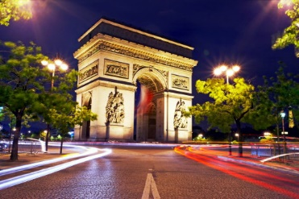
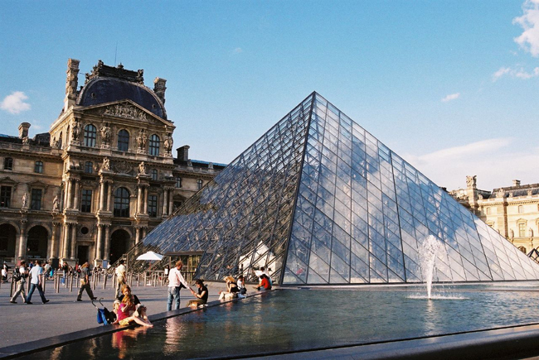
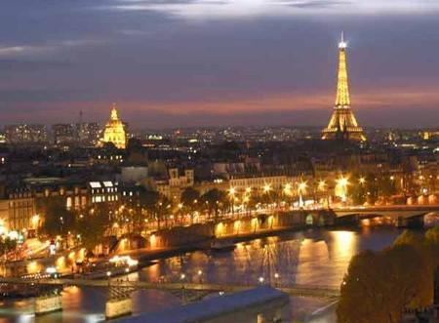
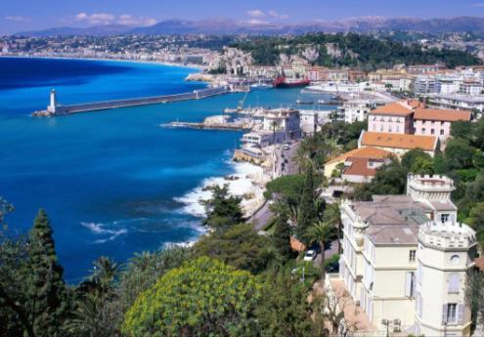
Франція

Slide 2
Франція – офіційна назва Французька Республіка — держава в Західній Європі.
Девіз Республіки — «Свобода, Рівність, Братерство»,
її принцип — правління народу, народом і для народу».
Столиця — місто Париж.
Герб Франції
Прапор Франції

Slide 3
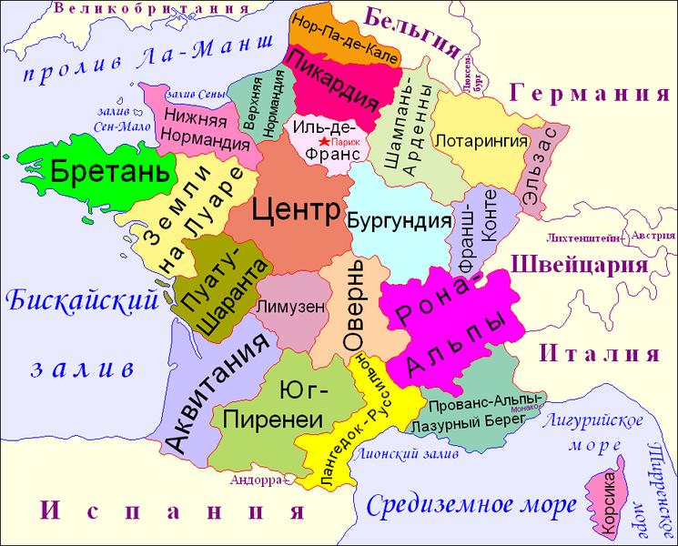
Карта Франції

Slide 4
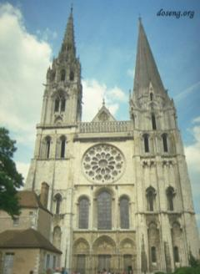
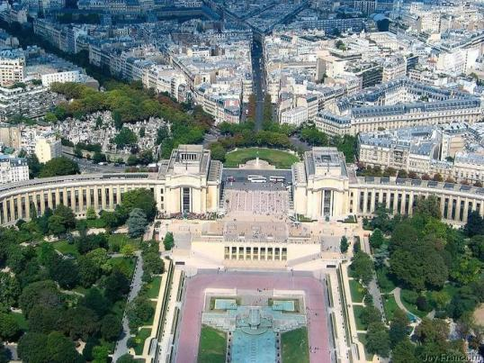
Франція є ядерною державою і одним із п'яти постійних членів Ради Безпеки ООН. З 1950-х років Франція є однією з держав, що беруть участь у створенні Європейського Союзу.
Країна заснована в 843 р. (Верденський договір), на даний час - з 1958 р. існує П'ята Республіка.

Slide 5
Франція — найбільш відвідувана країна світу (за кількістю туристів-іноземців); Париж — найбільш туристичне місто; Ейфелева вежа — найвідвідуваніша і найпопулярніша у світі атракція, а це означає, що Франція — беззаперечна чемпіонка світового туризму.
Те, що без сумніву приваблює туристів — це велике різноманіття пейзажів, довгі лінії океанічного та морського узбереж, помірний клімат, безліч різних пам'ятників, а також престиж французької культури, кухні і способу життя.

Slide 6
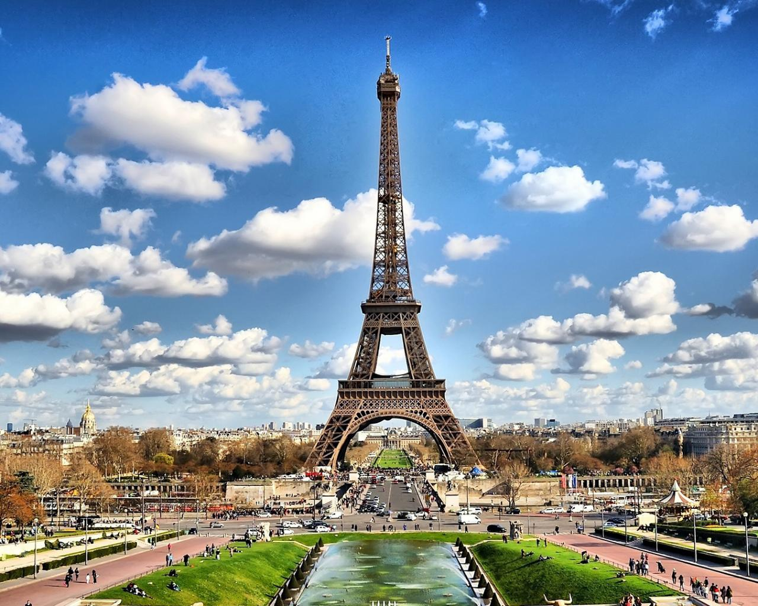
Символ Франції, а особливо Парижа – Ейфелева Вежа.

Slide 7
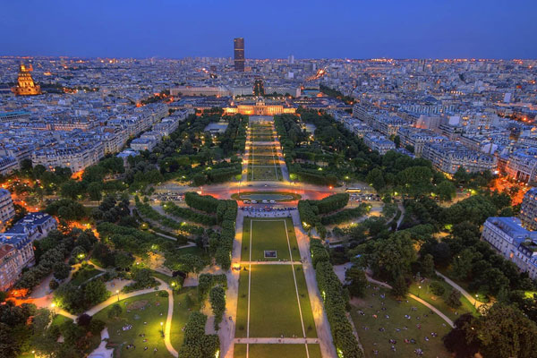
Єлисейські поля

Slide 8
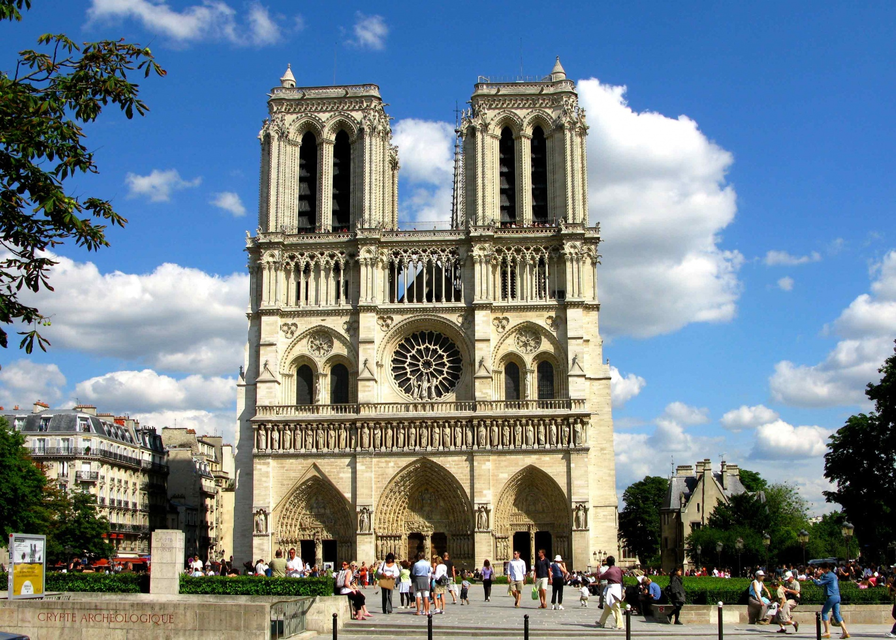
Нотр-Дам де Парі

Slide 9
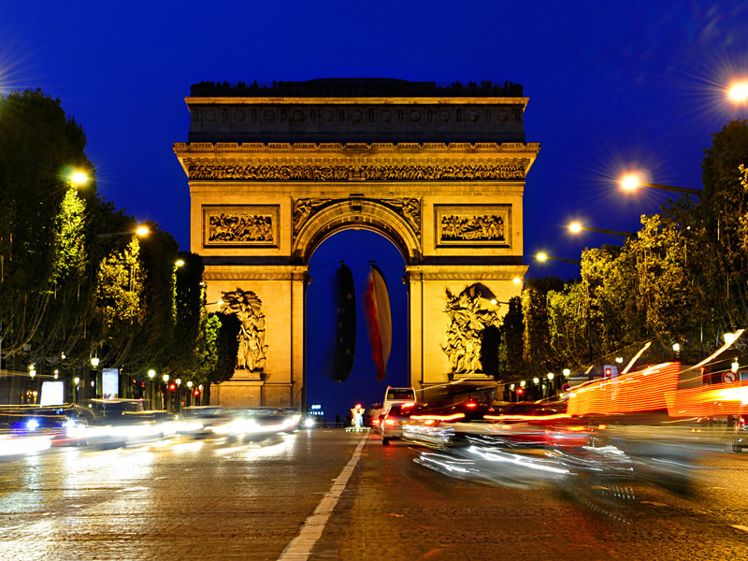
Тріумфальна Арка

Slide 10
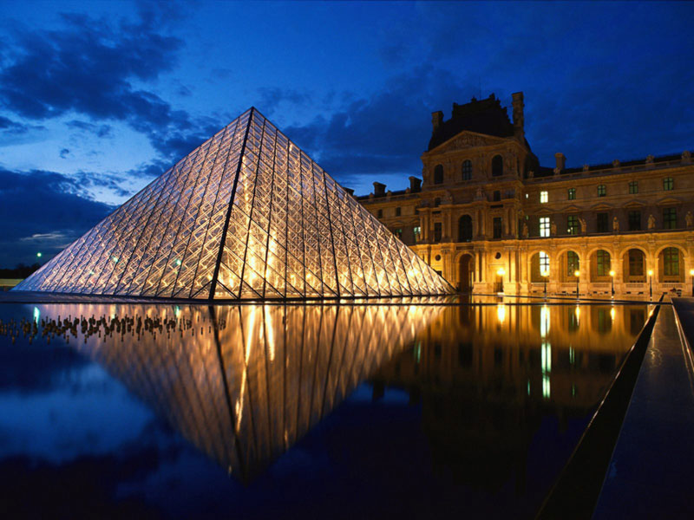
Лувр

Slide 11
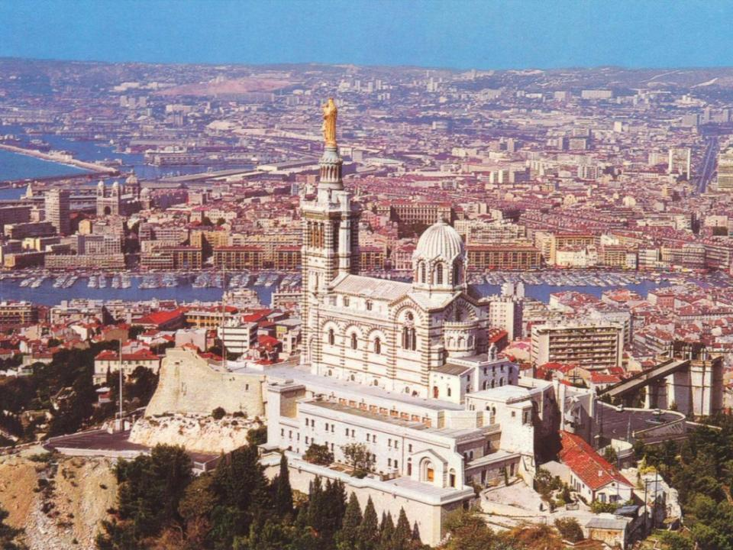
Марсель – старовинний європейський порт і одне з найбільших міст Франції

Slide 12
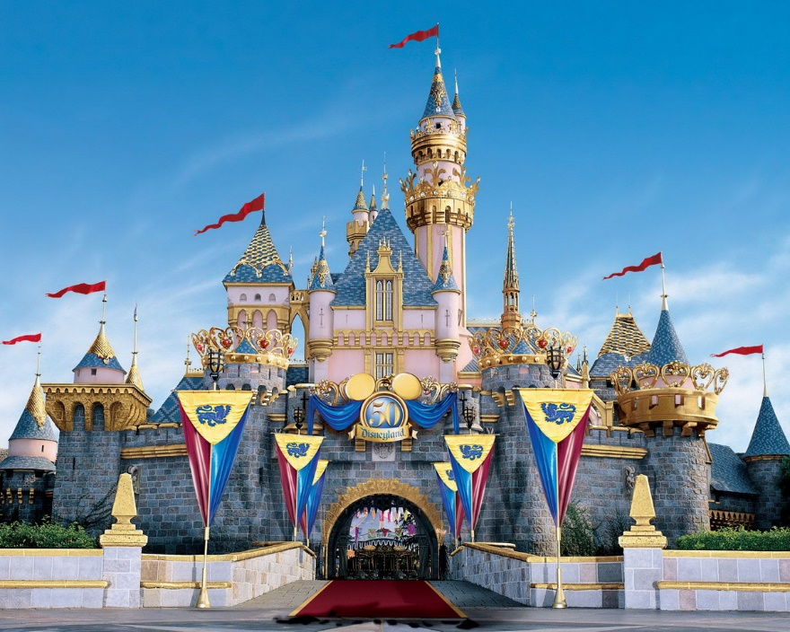
Діснейленд

Slide 13
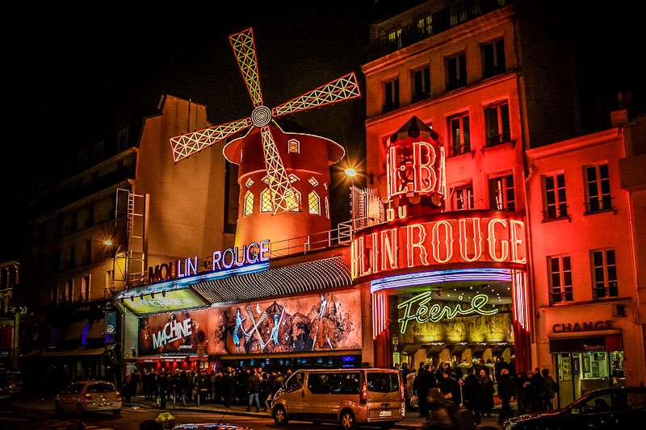
Мулен Руж

Slide 14
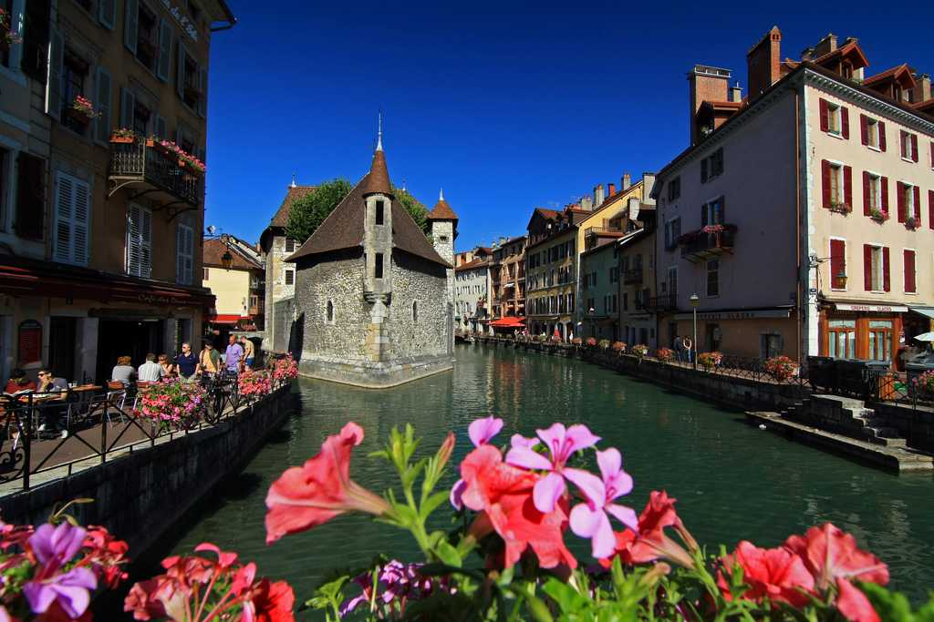
Аннесі

Slide 15
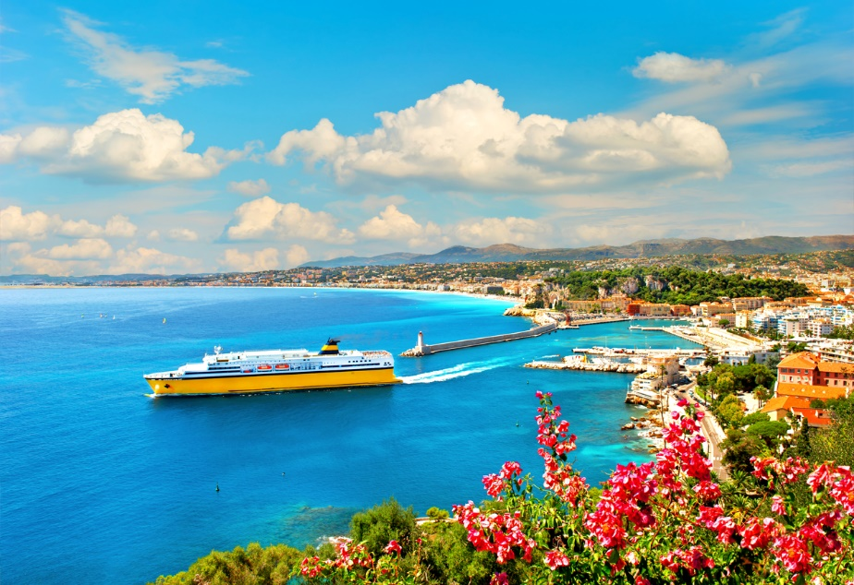
Лазурний берег Франції

